Slide 1
LA VALLEE VERTE Préserver la richesse paysagère
COPIL 1
11 mars 2022

Slide 2
COPIL 1 : Objectifs de la réunion (Comité de Pilotage)
Lancement de la démarche « Plan paysage de la Vallée verte »
Présentation du territoire (patrimoines, enjeux et dynamiques)
Validation des thématiques à investiguer et prospectives
Approbation du phasage et du calendrier
Choix des acteurs à consulter
Mise en œuvre du diagnostic

Slide 3
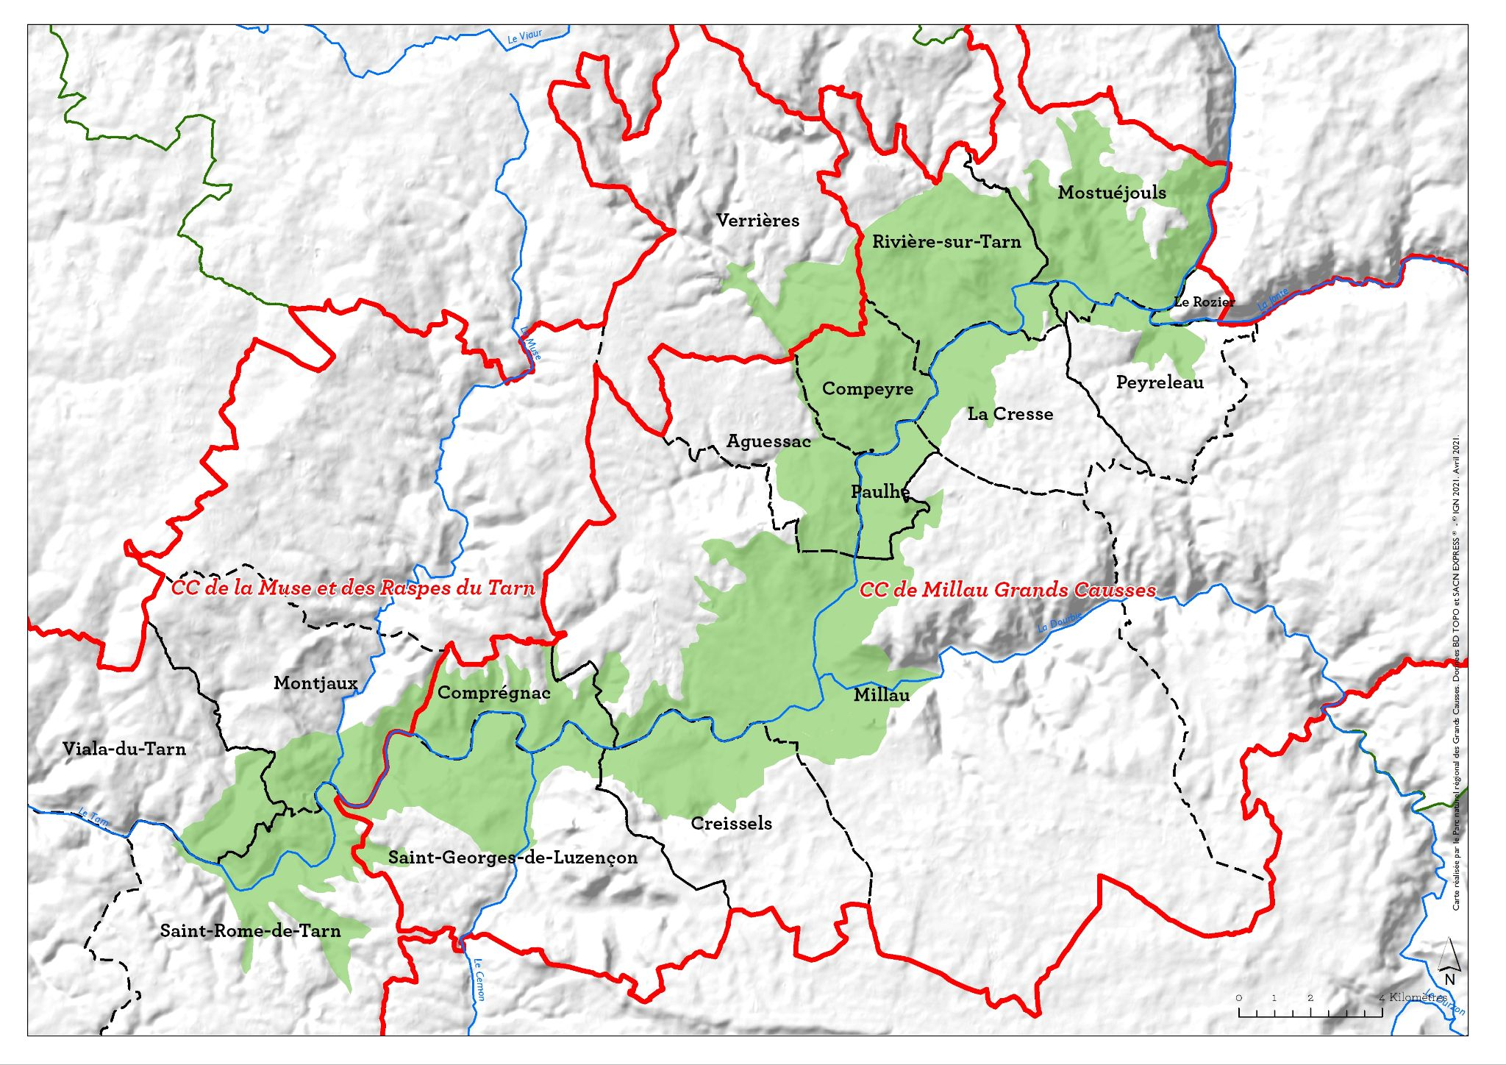
Territoire d’étude
Les collectivités :
2 CC (MGC et MRT)
16 communes
L’unité paysagère
de la vallée du Tarn :
50km de linéaire - 160km²
Vallée fermée et inondable
Rivière attractive
Ubac et adret assez différenciés dans l’occupation du sol
Agriculture marquée par l’arboriculture et la viticulture
Urbanisation ordonnée par une succession de villages et par un pôle urbain (Millau)
Patrimoine bâti vernaculaire varié et multiple

Slide 4
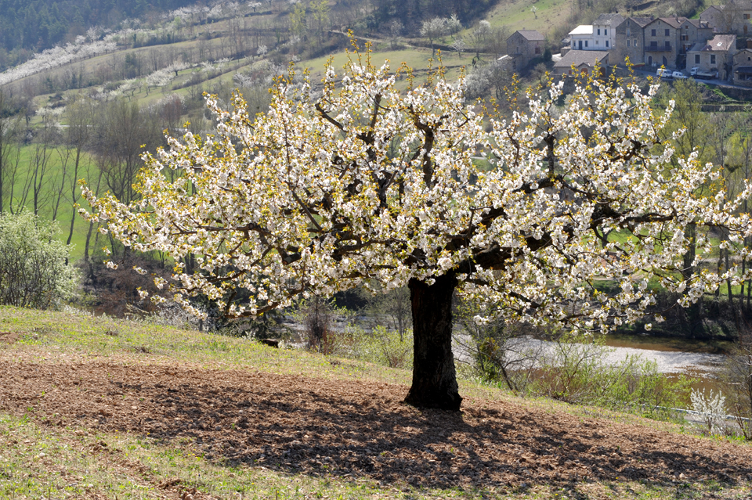
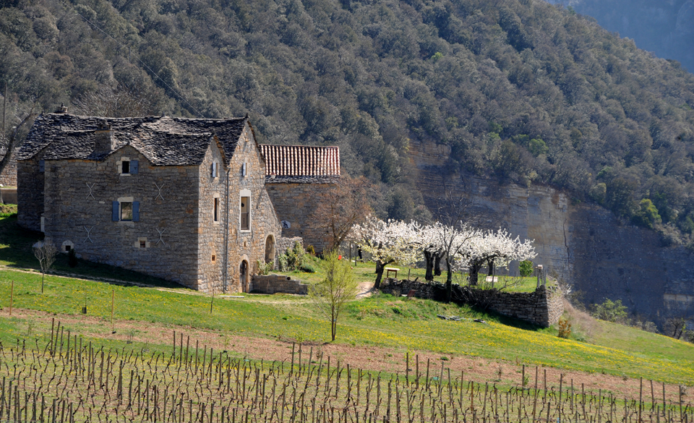
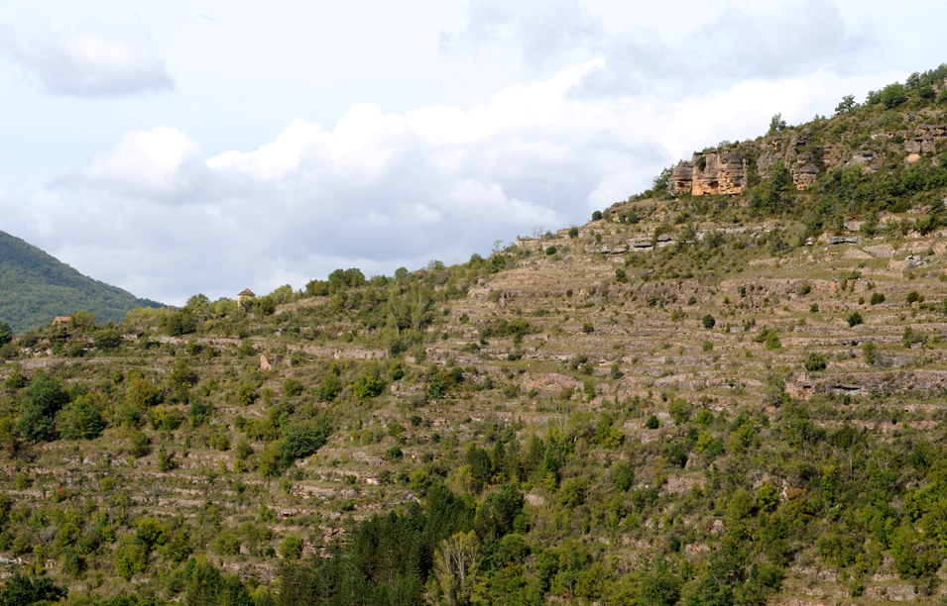
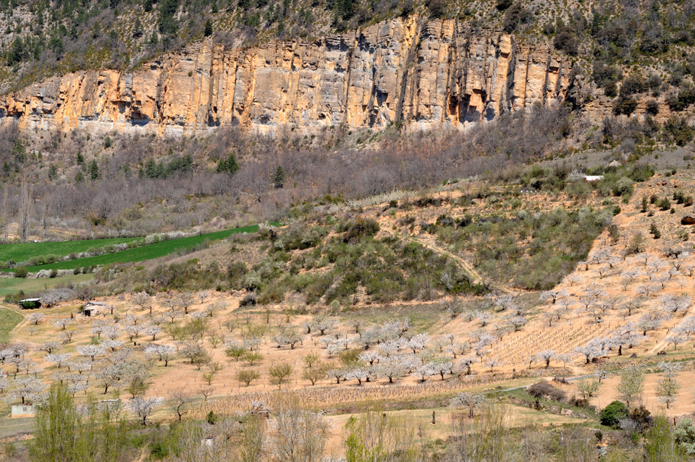
Patrimoines
Notes:
Amont :
Rivière et coteaux
Buttes témoins
Arboriculture
Viticulture
Maraîchage
Equipements touristiques
Villages de caractère
Patrimoine vernaculaire
(villages de caves…)
Millau :
Rivière et coteaux
Pôle urbain (Millau)
Viaduc de Millau
Equipements touristiques
Patrimoine vernaculaire (maisons de vigne…)
Aval :
Rivière et coteaux
Trufficulture
Viticulture
Maraîchage
Villages de caractère
Patrimoine vernaculaire (terrasses, pigeonniers…)
Equipements touristiques

Slide 5
Enjeux
Paysage, patrimoine bâti et cadre de vie :
Une menace forte sur l’arboriculture par une drosophile
Une pression urbaine autour de Millau
Une pression touristique aux portes des gorges du Tarn
Des conflits d’usage (traitements phytosanitaires, tourisme…)
Un abandon des anciennes terrasses de culture
Un abandon du patrimoine bâti
Biodiversité et ressource en eau :
Un risque de mutation de l’occupation du sol
Une fragile ressource en eau (qualité et quantité)
Une disparition des auxiliaires de cultures (pollinisateurs…)
Tourisme :
Une fréquentation touristique saisonnière importante
Une rivière très attractive
Des équipements structurants absents ou vétustes
Des activités de pleine nature en développement
Notes:
2050 : -20% du débit

Slide 6
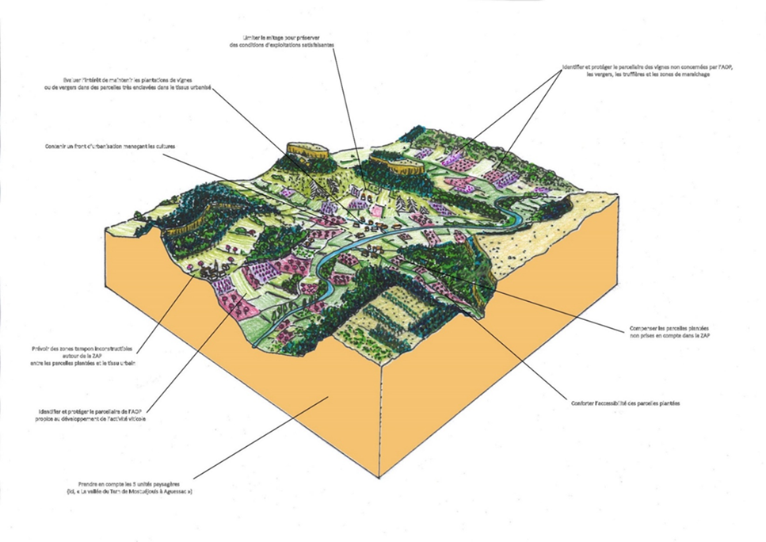
Dynamiques
Des démarches de territoire engagées :
AOC Côtes de Millau (depuis 2011)
SCoT / Concertation citoyenne / « Vallée fleurie » à préserver
ZAP / 17 communes concernées / 1460 ha protégés
Charte PNRGC 2019-2035/ Orientation 2 : Préserver la richesse paysagère
Contrat de rivière Tarn-amont 2019-2024 / qualité des eaux
PLUi HD CC MGC / préservation des terres agricoles
PLUi CC MRT
Mise en œuvre du PAT
Des acteurs et des initiatives locales :
Arboriculteurs / APABA
Engagements des communes / « 0 phyto »
Protections patrimoniales (2 SPR, OGS)
Collectif « On veut des coquelicots »
…

Slide 7
Plan paysage
Une démarche de projet
pour un aménagement concerté
1. Diagnostic et enjeux
2. Projet de territoire partagé
3. Programme d’actions concret
Un appel à projet national
(soutien ingénierie)
Partenaires financiers : Etat, Région Occitanie…
Partenaires techniques : Syndicats de rivière, Chambre d’agriculture, APABA, OT…
Partenaires institutionnels : CC Millau-Grands-Causses, CC Muse et Raspes du Tarn

Slide 8
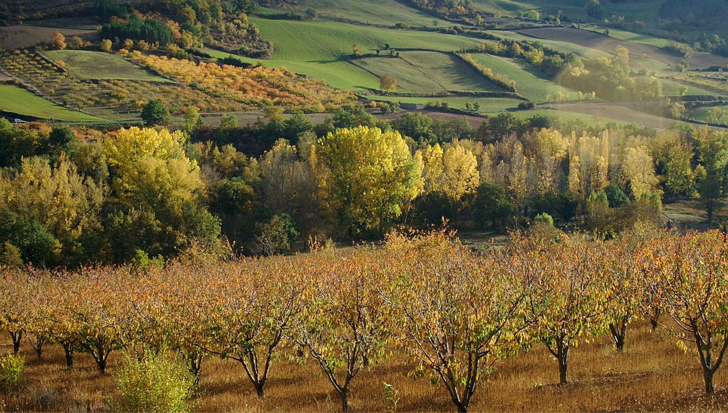
Thématiques à considérer
Communication
Santé
Eau
(Rivière et AEP)
Biodiversité
Arboriculture Viticulture Maraîchage
Tourisme
Patrimoine bâti
Cadre de vie
Alimentation
des thématiques très liées et transversales

Slide 9
Vers une labélisation de la vallée ?
Tendre vers une démarche et un projet exemplaire
en terme d’image, de valeurs, de respect de l’environnement…

Slide 10
Phasage et calendrier
2021 |  |  |  | 2022 |  |  |  | 2023 |  |  |  | 2024…
Candidature AAP
Réunions partenaires Arboriculteurs |  | Réunions d’information Communications
 |  |  |  |  | Diagnostic
 |  |  | PRE-COTECH | COTECH COPIL |  | GT | GT COTECH | COPIL
 |  |  |  |  |  |  | Orientations et définition du projet de territoire
 |  |  |  |  |  |  | COTECH | COPIL GT |  | GT COTECH | COPIL
 |  |  |  |  |  |  |  |  |  |  | Programme d’actions et mise en œuvre
 |  |  |  |  |  |  |  |  |  |  | COTECH | COPIL GT |  | COTECH COPIL
 |  |  |  |  |  |  |  |  |  |  |  | Recherche de financements : LEADER
 |  | Communication

Slide 11
COPIL – COTECH
COPIL | COTECH
Parc naturel régional des Grands Causses Sous préfecture de Millau DREAL Occitanie DDT de l'Aveyron UDAP de l’Aveyron Conseil régional d’Occitanie Conseil départemental de l’Aveyron Communauté de communes de Millau Grands Causses Communauté de communes de la Muse et des Raspes du Tarn Chambre d'Agriculture de l'Aveyron Association pour la Promotion de l'Agriculture Biologique en Aveyron Syndicat mixte du bassin versant Tarn-Amont Syndicat mixte Tarn-Sorgues-Dourdou-Rance Agence de l’eau Adour-Garonne | Parc naturel régional des Grands Causses Communauté de Communes de Millau Grands Causses Communauté de communes de la Muse et des Raspes du Tarn 16 communes CAUE de l'Aveyron Chambre d'Agriculture de l'Aveyron Association pour la Promotion de l'Agriculture Biologique en Aveyron Syndicat mixte du bassin versant Tarn-Amont Syndicat mixte Tarn-Sorgues-Dourdou-Rance OT Millau Grands Causses OT Pays de la Muse et des Raspes du Tarn Maison de la cerise Grand Site national des Gorges du Tarn, de la Jonte et des causses Le comptoir paysan SICA Gorges du Tarn Valfruits

Slide 12
Groupe de travail
3 thèmes à considérer :
Arboriculture, viticulture, maraîchage, alimentation…
Santé, eau (Rivière et ressource), biodiversité…
Tourisme, patrimoines (naturel et bâti), cadre de vie…
Co-animation du GT avec entre autre :
- La chambre d’agriculture de l’Aveyron
- Le syndicat de rivière Tarn-Amont
- Les OT de Millau-Grands Causses et, des Pays de la Muse et des Raspes du Tarn
1 groupe de travail à mobiliser sur les 3 thématiques du fait de la transversalité des enjeux
+ rdv intermédiaires plus ciblés
Notes:
Nombre de réunions limité en privilégiant les échanges intermédiaires afin de proposer des rencontres les plus constructives sous une forme de concertation active

Slide 13
Groupes de travail : participants
(à compléter)
Collectivités | Acteurs Agriculture et dérivés | Acteurs Eau, Biodiversité, Santé | Acteurs Tourismes, Patrimoines | Cadre de vie, Habitants, autres
CC de Millau Grands Causses CC de la Muse et des Raspes du Tarn 16 Communes Conseil départemental de l’Aveyron | Chambre d'Agriculture de l'Aveyron Association pour la Promotion de l'Agriculture Biologique en Aveyron SAFER Représentant des arboriculteurs SICA Gorges du Tarn Valfruits SAS Caveau du Mas - Le comptoir paysan Maison de la Cerise Syndicat des Vignerons de l'AOVDQS Côtes de Millau Syndicat des trufficulteurs | Agence de l’eau Syndicat mixte du bassin versant Tarn-Amont Syndicat mixte Tarn-Sorgues-Dourdou-Rance SIVOM Tarn et Lumansonesque Association Halieutitarn GDSA12 (Groupement de défenses sanitaire apicole) (membre à Compeyre) LPO Collectif « On veut des coquelicots » EDF | Office de Tourisme de Millau Grands Causses Office de Tourisme de la Muse et des Raspes du Tarn Agence de développement touristique Fédération de l’hôtellerie de plein air Acteurs pleine nature (pas de représentant) Associations patrimoniales à mobiliser en fonction des pistes d’actions (ex. Fédération des Grands Causses; Sauvegarde des Caves à Vin d'Entre Deux-Monts…) | A COMPLETER AMAP et autres Commerce associatif du Viala du Tarn « le dépanneur » Porteurs de projet/nouveaux arrivants …

Slide 14
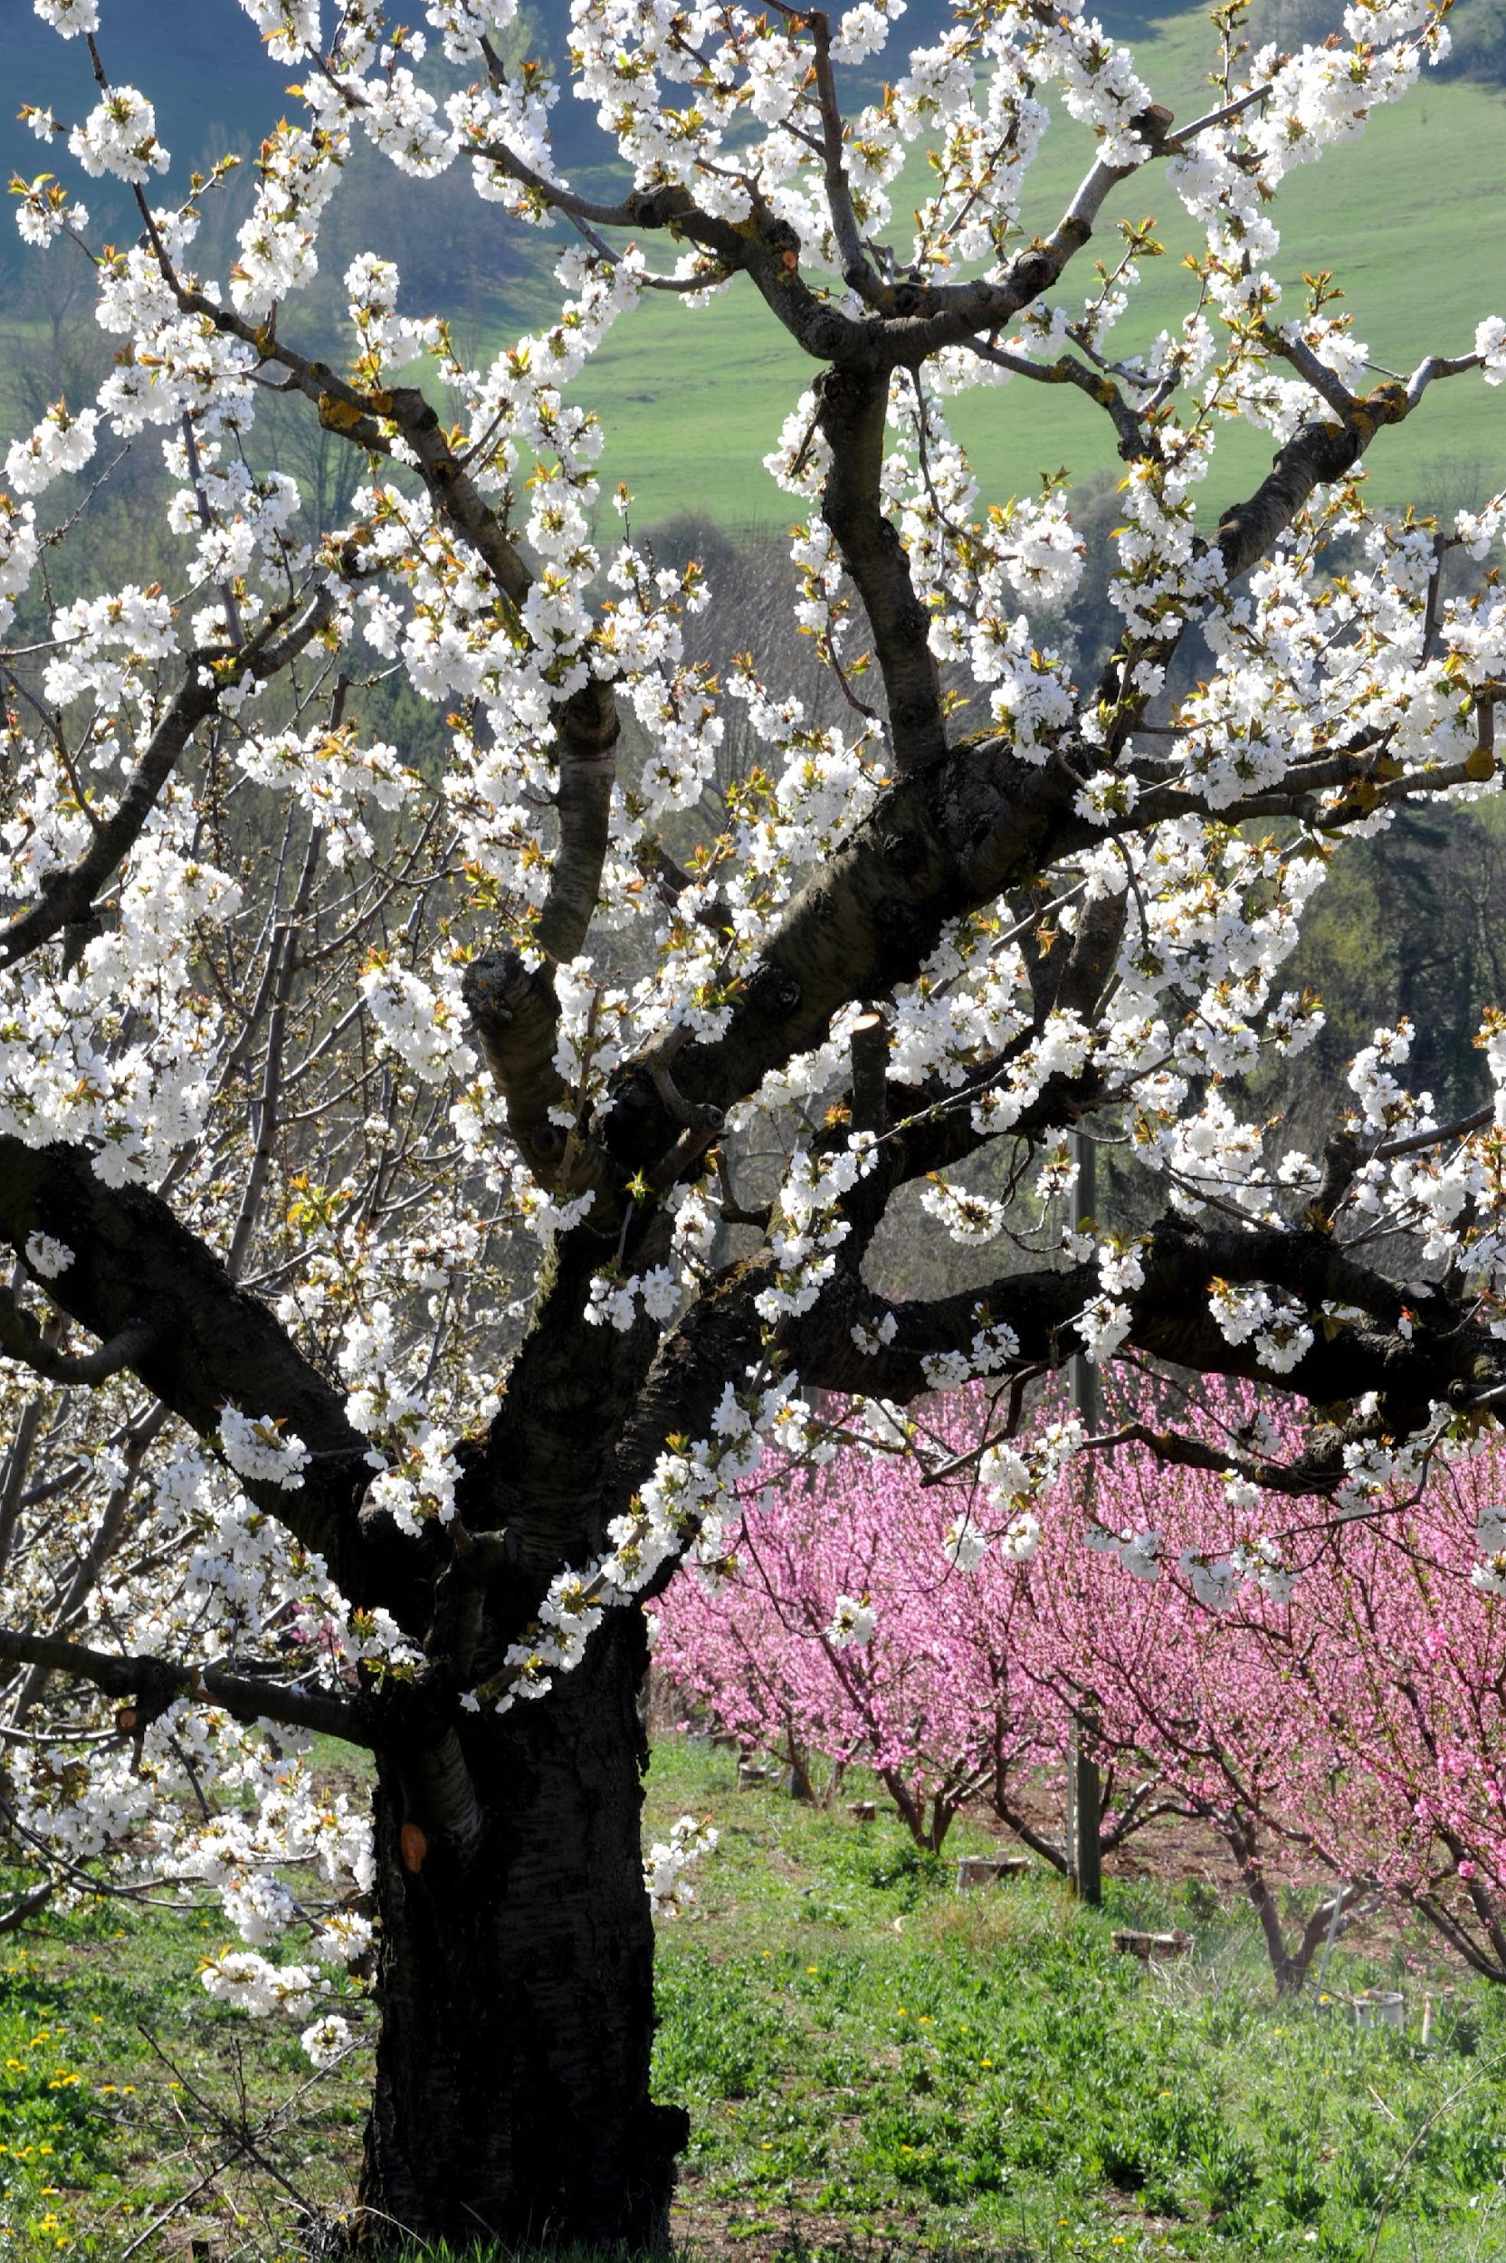
Diagnostic Arboriculture, viticulture, maraîchage, alimentation…
Cartographie de la vallée :
Listing des exploitants arboricoles et viticoles + Pluriactifs afin de réaliser des enquêtes (type d’exploitation…)
Inventaire des vergers (Localisation SIG, Surface, Typologie, âge, état sanitaire, patrimoines adjacents)
Analyse du développement potentiel de la vigne (agrandissement des exploitations, quotas et droits à planter…)
OS et potentiel agronomique (profil pédoclimatique et topographique) / potentiels culturaux (arboriculture, viticulture, maraichage), + terrasses (compatibilité avec mécanisation)
Analyse et veille foncière (localisation des propriétés, foncier communal, biens sans maitre, vente), identification des besoins (maraichage, jardins familiaux…)
Prospection/étude sur une diversification fruitière :
Variétés potentielles (mirabelle, pêche, truffier, pomme, amandier, olivier…)
Etude de marché / filière de commercialisation
Etude des besoins (cf PAT) y compris légumes
Etude sur la transformation des produits
Veille sur les menaces sanitaires et climatiques et les moyens de lutte
Analyse des types de labélisation possibles pour les fruits
Notes:
Des éléments marquants et identitaires du paysage de la vallée
Des menaces sanitaires et climatiques
Un arrachage systématique des vergers de cerisiers à venir (produits phyto non autorisés)
15 arboriculteurs engagés dans une démarche « Déphy » (réduction de 50% des produits phytosanitaires)
Une lutte mécanique (filets) à priori très onéreuse et difficilement réalisable sans aides extérieures (rendement plus faible sans irrigation)
Des vergers tenus par d’anciens pluri-actifs (abandon, succession, conversion en prairies, reprise…)
Une absence d’inventaire agricole
Des difficultés financières pour les nouvelles installations
Une demande d’installation en maraîchage avec un accès à l’eau
Une bonne commercialisation des légumes
Une demande de jardins familiaux
Une demande croissante de produits locaux
une diversification existante minoritaire émergente : mirabelle, truffier, pomme, amandiers…
l’existence d’un pressoir à fruits à Comprégnac
un manque d’offre de fruits en Aveyron
Un projet de PAT
Des acteurs à mobiliser (cuisine centrale, association du Chayran, coopératives agricoles )
Une production fruitière de qualité (pomme, cerise) non valorisée (label, ex: « Site remarquable du goût »)
Une diversification vers la pêche possible (coteaux) mais sans filière de commercialisation
Une zone pédoclimatique potentiellement favorable pour la culture de l’olivier en aval de Millau
Une trufficulture à développer ?
Un pressoir à Comprégnac peu valorisé ?
Une viticulture en bonne santé (avec des reprises)
La quasi-totalité des exploitations viticoles en « bio »
Une demande en vin importante
Des initiatives exemplaires : plantations du secteur « Chapelle Saint-Martin » à Montjaux, réutilisation des caves à fleurines à Compeyre
Des nouveaux vignerons limités par le droit à planter, mais des extensions d’exploitations existantes possibles?

Slide 15
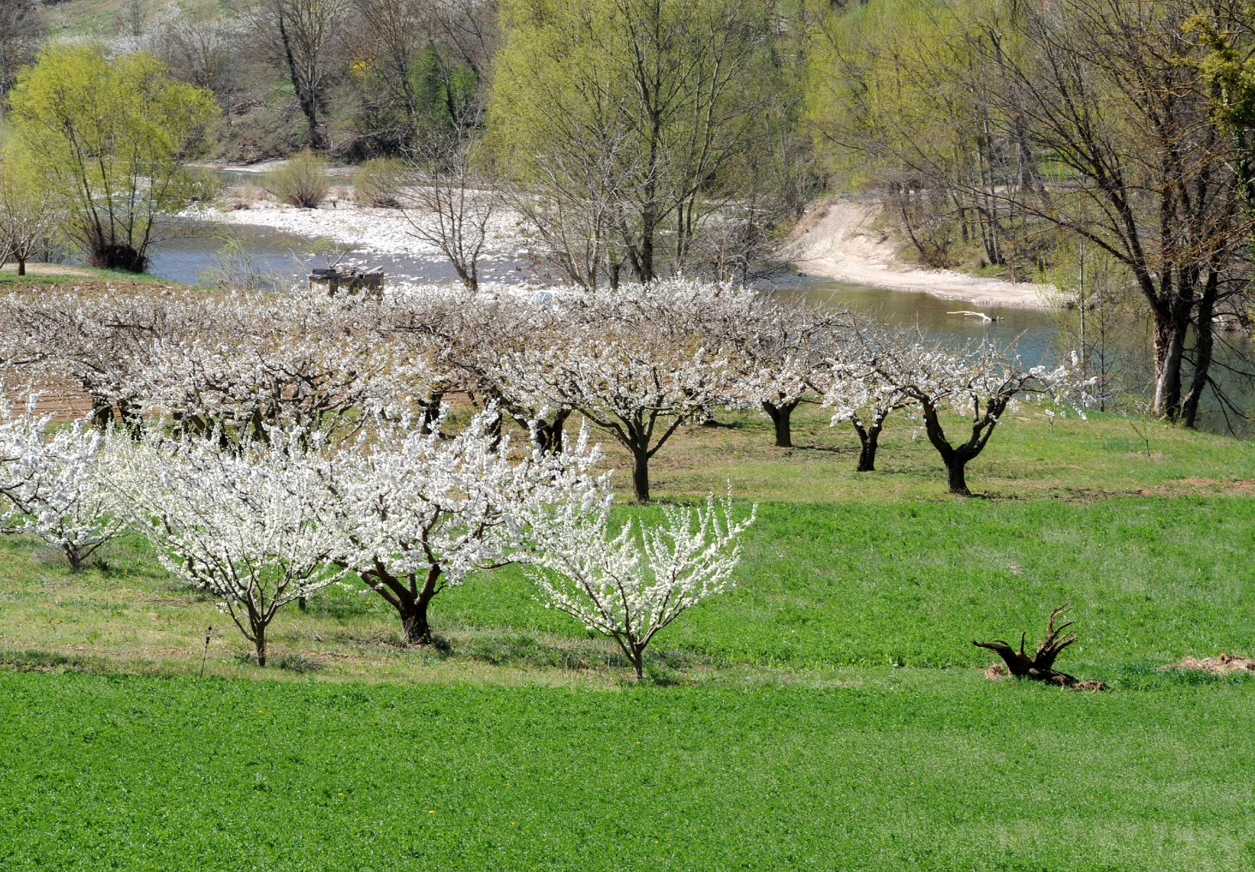
Diagnostic Santé, eau (rivière et ressource), biodiversité…
Rivière Tarn :
Localisation des zones sensibles (y compris des rejets des EU ?)
Localisation des zones marneuses en amont (turbidité du Tarn)
Identification des communes, des campings engagées dans une démarche « 0 phyto »
Captage AEP :
Localisation des périmètres de protection afin d’établir des zones de vigilance
Trame Verte et Bleu :
Localisation des corridors et ruptures de continuité, des zones sensibles, des zones de vigilance…
Diagnostic de terrain
Réflexions et cahiers des charges pour mettre en place des actions
Biodiversité :
Réflexions pour développer des actions intégrants des plantes mellifères, des refuges aux auxiliaires de cultures, des refuges type LPO….
Notes:
Une qualité de l’eau à maintenir
Une prévision de -20% du débit du Tarn pour 2050
Des problèmes de qualité d’AEP sur des captages (Mostuejouls, Comprégnac notamment)
Un schéma de l’AEP sur la CC MGC en cours
Des communes engagées plus ou moins fortement dans des démarches et labélisation « 0 phyto » (FREDON)
Des démarches « 0 phyto » à multiplier auprès de tous les acteurs (campings…)
Un projet de charte porté par la DDT sur l’utilisation des produits phytosanitaires
Des conflits d’usage entre riverains et professionnels
Une communication et une information pour les habitants insuffisantes (sensibilisation, démarches en cours…)
Un potentiel touristique qualitatif peu mis en avant
Des corridors des milieux ouverts et des milieux boisés de la TVB rompus
Des labélisations à multiplier (ex. refuge LPO)
Des dépôts sauvages (matériaux inertes) signalés

Slide 16
Diagnostic Tourisme, patrimoine bâti, cadre de vie
Patrimoine vernaculaire :
Identification et localisation des éléments marquants et identitaires du paysage de la vallée
(caves, terrasses, murets, clapas, puits, chapelles, maisons de vigne, pigeonniers, caselles…)
Rivière Tarn :
Localisation des zones de baignade, des débarcadères, des aménagements…,
Identification des zonages touristiques des PLUi
Diagnostic des secteurs touristiques importants (ex secteur de la Muse, ex Saint-Hilarin…)
Etudes (Besoins/requalification/enjeux) et cahier des charges pour mettre en œuvre des aménagements (réglementation, information, accès, stationnements…)
Campings :
Inventaire et localisation
Diagnostic des Impacts paysagers (stockage des mobil homes…)
Locations canoé :
Inventaire et localisation
Identification des enjeux (problème d’accès…)
Activités de pleine nature :
Localisation des besoins et des conflits
Autres équipements touristiques :
Identification et localisation (ex Maison de la cerise, verger conservatoire…)
Mobilités douces :
Localisation de l’existant et identification des manques (sentier en berge….)
OGS Gorges du Tarn, de la Jonte et des causses :
Spacialisation du schéma directeur et des actions planifiées
Notes:
Un patrimoine bâti riche et diversifié
Une rivière très attractive
Des zones de baignade à clarifier (réglementation, information, accès, stationnements, plages privés…)
Une fréquentation touristique importante et très saisonnière
- Des activités de pleine nature pas toujours respectueuses des sites
- Des sites vieillissants, plus adaptés (secteur de la Muse, Saint-Hilarin…)
Des équipements touristiques multiples (campings, Maison de la cerise…)
Un besoin de cohérence et de cadrage dans les aménagements le long du Tarn
Une problématique foncière pénalisante
Le souhait d’un tourisme plus qualitatif et de sa promotion
Des productions alimentaires locales à faire connaître y compris en dehors de la saison estivale
Une attractivité du territoire entraînant des conflits d’usage
Un manque de mobilité douce (usagers sans voiture) - des projets en cours (trace verte…)
La nécessité d’intégrer le schéma directeur de l’OGS des Gorges du Tarn, de la Jonte et du causse
La nécessité d’intégrer le GR736 et autres itinérances

Slide 17
